Slide 1
Трудоустройство студентов профессиональных образовательных организаций области
Департамент образования Белгородской области
Начальник управления профессионального образования Шаповалова Людмила Тимофеевна
19 апреля 2021 года
Notes:
Титульный слайд

Slide 2
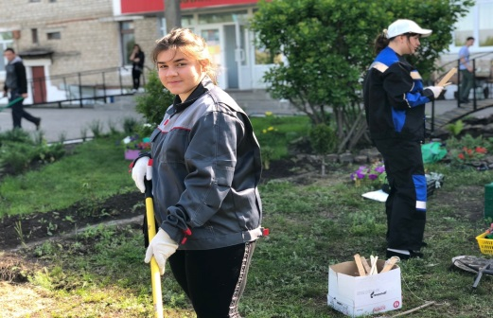
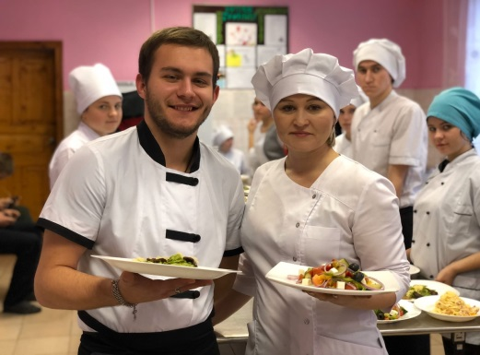
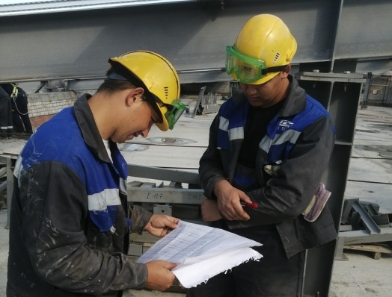
Прогноз занятости выпускников
очной формы обучения в 2021 году
Фактическое трудоустройство (официальное трудоустройство) | 2 453 человека (49 %)
Призыв в Вооруженные Силы РФ | 1 557 человек (31 %)
Обучение на следующем уровне образования | 871 человек (17,5 %)
Самозанятые | 11 человек (0,22 %)
Отпуск по уходу за ребенком | 68 человек (1,36 %)
Риск нетрудоустройства | 20 человек (0,40 %)
Итого | 4 980 человек
2

Slide 3
Летнее трудоустройство
на рабочие места по професси/специальности
Предприятие
Заключение трудового договора
Стаж трудовой деятельности по профессии
Заключение договора дуального обучения
студент
Индивидуальный график обучения
Образовательная организация
3

Slide 4
Трудоустройство во внеучебное время
Работодатель
Студенты Школьники
(14 лет и старше)
Портал
«Заяви о себе»
Личный кабинет работодателя
База студентов, школьников
Личный кабинет студента, школьника
(14 лет и старше)
Администрирова
ние базы данных вакансий
База вакансий
Администрирование базы данных студентов, школьников
(14 лет и старше)
Управление по труду и занятости населения области
БО «Российские студенческие отряды»
Колл-центр
Сверка вакансий
Актуализация вакансий
Связывается с работодателем
Связывается со студентом/школьником
Загрузка вакансий на портал
Центры занятости населения
4

Slide 5
